Slide 1
Zajęcia podnoszące kompetencje emocjonalno-społeczne
Temat: Co to są emocje i jak je wyrażamy?

Slide 2
Spróbuj odpowiedzieć na pytanie. Jak się dzisiaj czujesz?
Czuję się jak…………………………………………….

Slide 3
Zastanów się na pytaniami:
- Co to są emocje?
- Od czego zależą?
- Na co mają wpływ?

Slide 4
Ćwiczenie
Spróbuj utworzyć podział emocji na przyjemne i nieprzyjemne
Podaj przykłady ze swojego życia codziennego!
(np. radość dziecka na widok mamy; smutek z powodu złej oceny)

Slide 5
Emocje – świadome lub nieświadome silne, względnie nietrwałe, gwałtowne uczucia o silnym zabarwieniu i charakterze pobudzenia pozytywnego lub negatywnego, poprzedzone jakimś wydarzeniem i ukierunkowane. Np. gniew, wzruszenie, trema.
Najprościej: Emocje – czyli to, co odczuwamy, przeżywamy.

Slide 6
Co to jest emocja?
Jest zwykle wynikiem świadomej lub nieświadomej oceny zdarzenia jako istotnie wpływającego na cele lub interesy podmiotu.
Jest zwykle doświadczana jako szczególny rodzaj stanu psychicznego.
Często towarzyszą jej lub następują po niej zmiany somatyczne, ekspresje mimiczne i pantomimiczne oraz reakcje o charakterze behawioralnym.

Slide 7
Emocje – odczuwamy je niezależnie
od samego siebie.
Są neutralne i są naszą reakcją na to, co się stało.
Uczucia- powstają z czasem, w dużo bardziej skomplikowany sposób niż emocje.
Możemy nad nimi zapanować zmieniając nasz sposób myślenia
Notes:
Uczucia- powstają z czasem, w dużo bardziej skomplikowany sposób niż emocje. Możemy nad nimi zapanować zmieniając nasz sposób myślenia.

Slide 8
Emocje
Uczucia
Radość
Złość
Smutek
Strach
Żal
Wstyd
Lęk
Miłość
Nienawiść
Pogarda
Zazdrość
Zawiść
Współczucie
Przyjaźń

Slide 9
Jak wyrażasz swoje emocje? - ćwiczenie
- Gdy jestem szczęśliwy, to ........................ - Gdy się boję, to ......................................... - Gdy słyszę dzwonek szkolny, to ...............

Slide 10
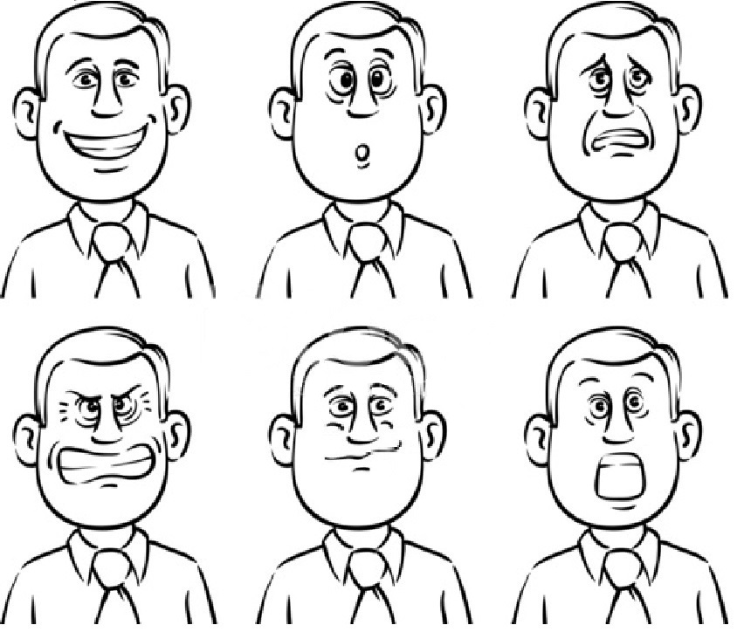
Ćwiczenie "Rozpoznaj emocje"

Slide 11
Zastanów się, czy wiesz, jak wyglądają te emocje?:
RADOŚĆ
ZDZIWIENIE
SMUTEK
GNIEW
WSTRĘT
STRACH

Slide 12
Ćwiczenie – zastanów się i dokończ zdanie
Dzisiaj czułem/czułam się.....................................................

Slide 13
Dziękuję za uwagę.
Wszelkie pytania proszę kierować na adres kedzierska-woźniak@wp.pl

Slide 14
Bibliografia
B. Wojciszke „Psychologia społeczna”
E. Aronson „Psychologia społeczna. Serce i umysł”

